Slide 1
Kako leće lome svjetlost
SVJETLOST

Slide 2
Leća je prozirno tijelo omeđeno dvjema plohama od kojih je barem jedna zakrivljena (sferna) i najčešće je dio kugline plohe.

Slide 3
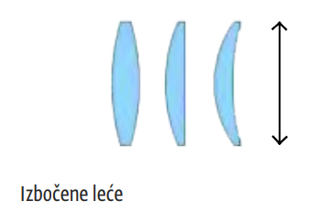
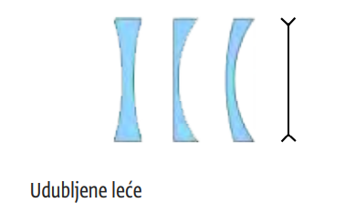
Izbočene leće
Leće tankih rubova i deblje sredine
Udubljene leće
Leće debljih rubova i tanje sredine

Slide 4
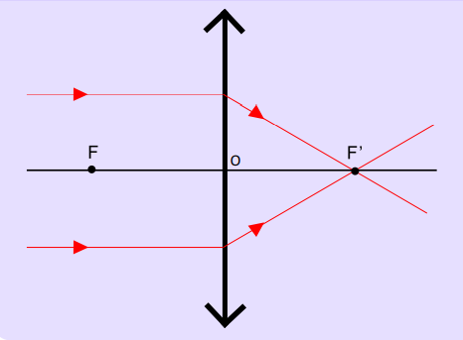
Svjetlost prolazi kroz izbočenu leću
Izbočena leća lomi paralelan svjetlosni snop tako da ga skuplja u jednu točku, u žarište F’.
Sve su izbočene leće sabirne.

Slide 5
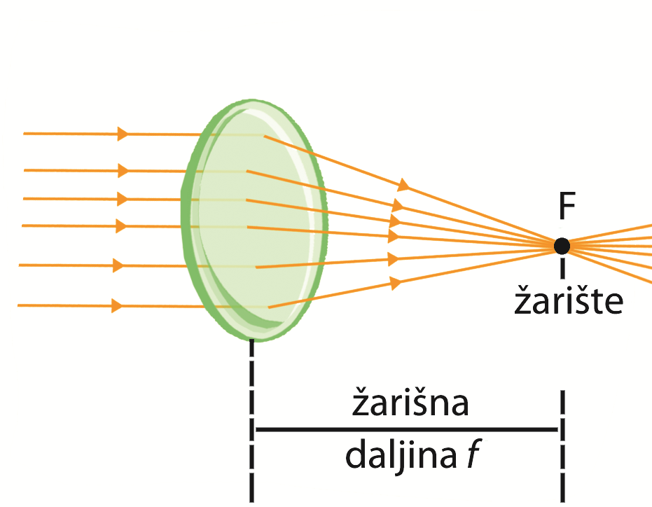

Udaljenost žarišta od središta leće naziva se žarišna daljina leće, a označavamo je znakom f.

Slide 6
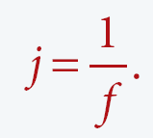
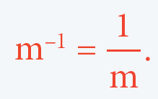
Jakost leće iskazujemo recipročnom vrijednošću žarišne daljine, tj.
Jedinica jakosti leće je recipročni metar:
U okulistici (oftalmologiji) ta se mjerna jedinica zove dioptrija.
Jakost sabirnih leća je pozitivan, a rastresnih negativan broj.

Slide 7
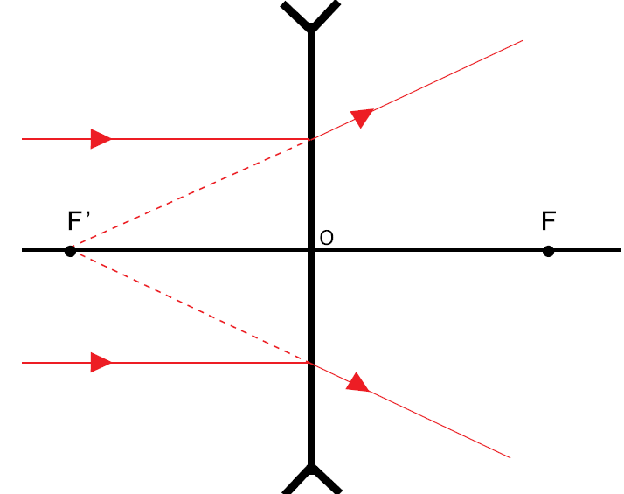
Svjetlost prolazi kroz udubljenu leću
Udubljena leća lomi paralelan svjetlosni snop tako da se on širi.
Sve su udubljene leće rastresne.

Slide 8
Za konstrukciju slike u lećama važni su:
optičko središte leće O
optička os
žarišta leće F i F’.
Optička os je pravac kojemu pripadaju oba žarišta i optičko središte leće.

Slide 9
Karakteristične zrake svjetlosti
zraka koja upada na leću usporedno s optičkom osi, nakon loma prolazi kroz žarište F’
zraka koja prolazi žarištem F, nakon loma usporedna je s optičkom osi
zraka koja prolazi optičkim središtem leće ne mijenja smjer.

Slide 10
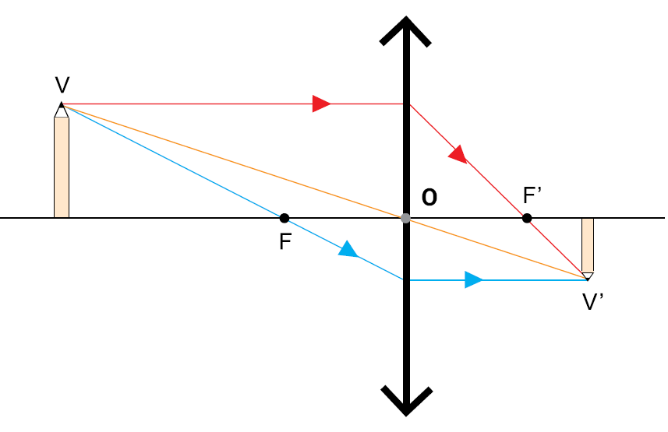
a) Predmet je dalje od središta zakrivljenosti
Slika je obrnuta, stvarna i umanjena.

Slide 11
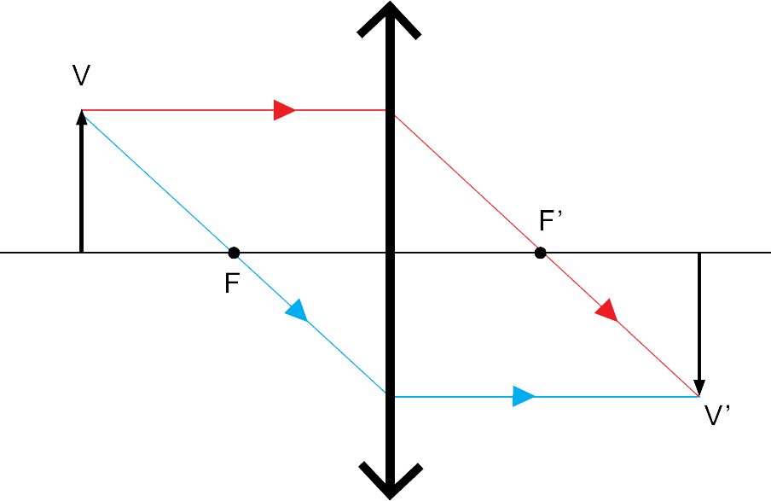
b) Predmet je točno na udaljenosti 2f
Slika je obrnuta, stvarna i jednake veličine kao i predmet.

Slide 12
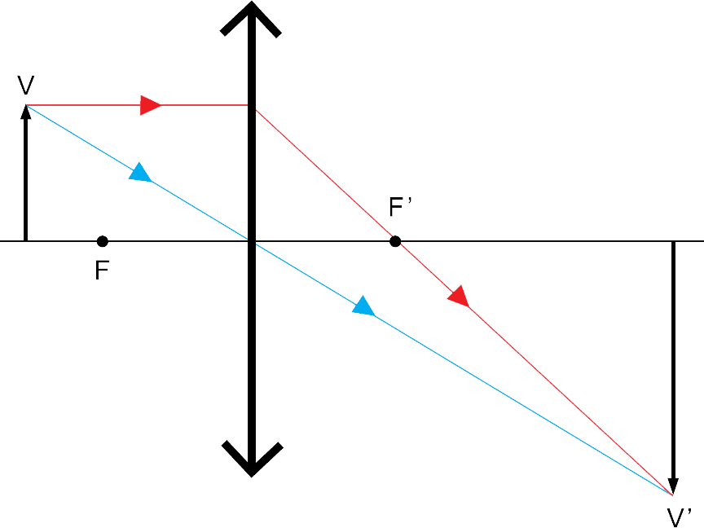
c) Predmet je između u udaljenosti f i 2f
Slika je obrnuta, stvarna i uvećana.

Slide 13
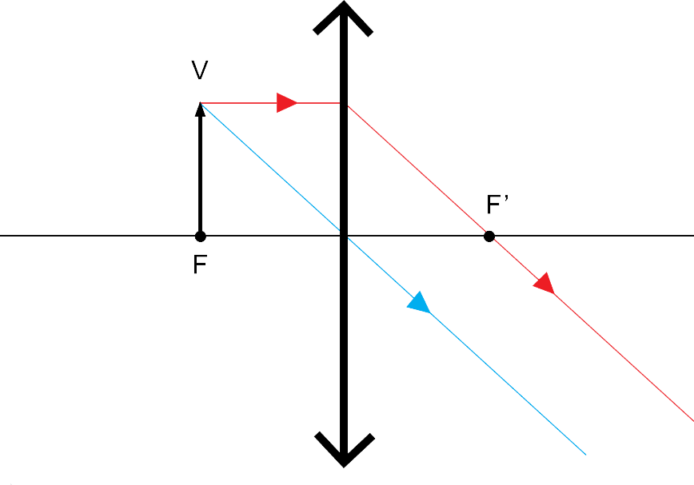
d) Predmet je točno u žarištu
Slika je u beskonačnosti.

Slide 14
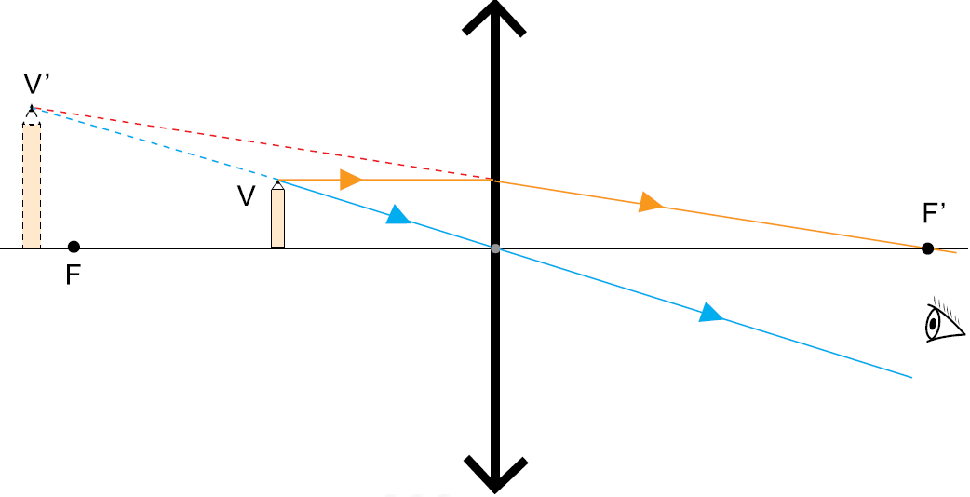
Kada sabirna leća djeluje kao povećalo (lupa)
Slika je uspravna, uvećana i prividna.

Slide 15

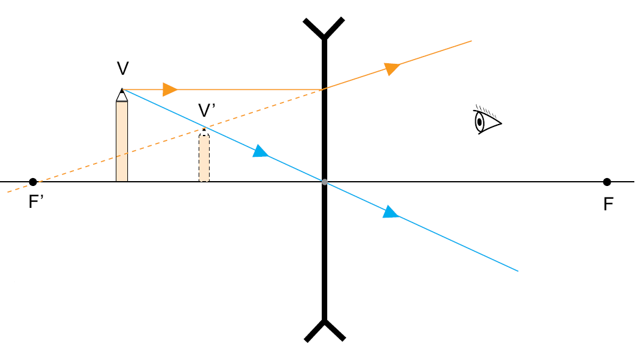
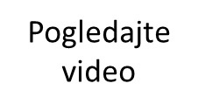
Kako nastaje slika u rastresnoj leći
Slika je umanjena, uspravna i prividna.

Slide 16

Klikom na sličicu pristupi kvizu kojim ćeš provjeriti znanje.
Kviz A

